Slide 1
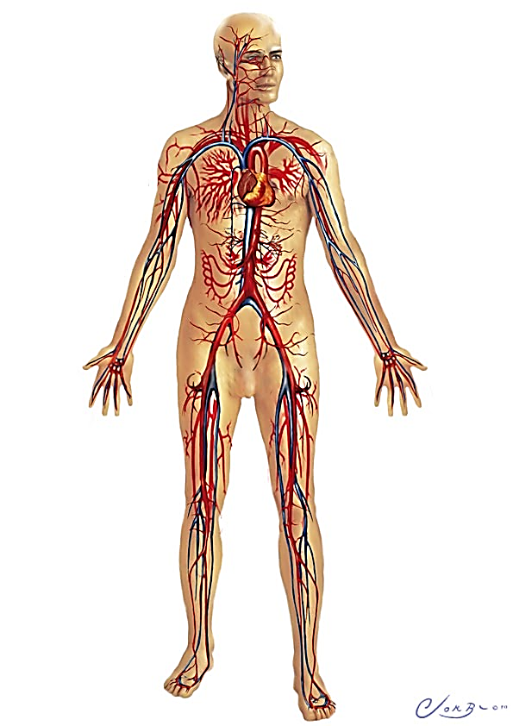
Cévní systém lidského těla

Slide 2
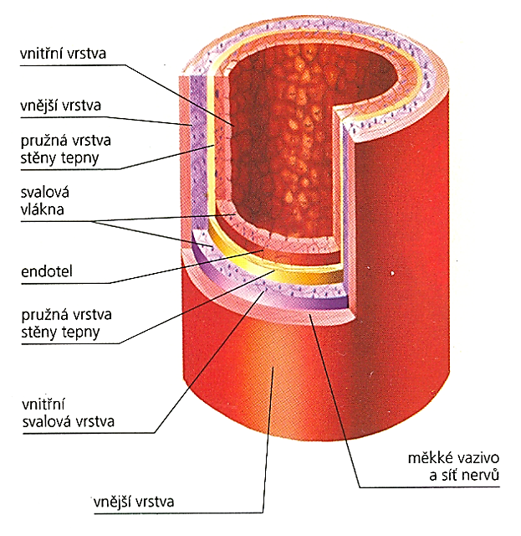
Cévní systém lidského těla
Cévní systém v lidském těle je tvořen uzavřenou soustavou trubic různého průměru. Tělní oběh má tepennou část- zde obíhá okysličená krev a žilní část- zde proudí odkysličená krev.
Stavba cévní stěny:
Vnitřní epitel
Svalová vrstva z hladké svaloviny
Vnější obal
Hladká svalovina umožňuje cévě měnit průměr (průsvit)- to je základem krevní redistribuce- zvýšeného a sníženého prokrvení jednotlivých tkání dle potřeby. Např. při sportovním výkonu zvýšena dodávka okysličené krve do svalů a snížena dodávka do zažívacího traktu.

Slide 3
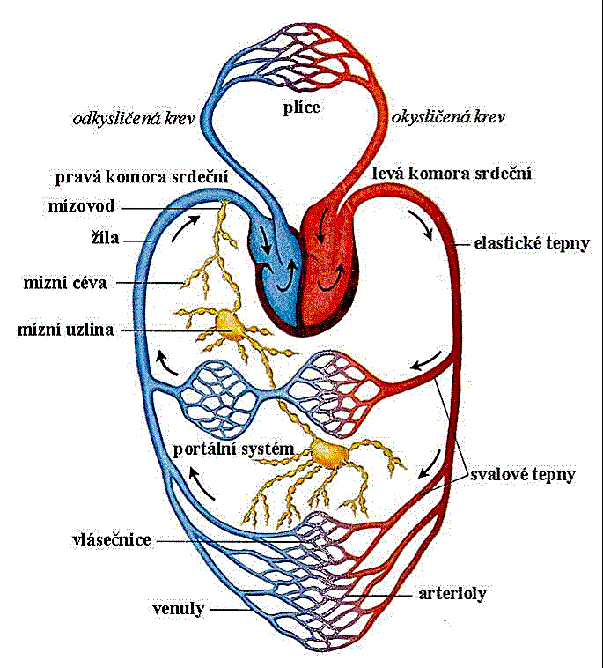
Velký (tělní) oběh
Velký tělní oběh začíná aortou, kam je při systole vypuzena krev z levé srdeční komory. Ø aorty cca 3 cm. Hrudní a břišní aorta se větví na tepny (artérie)- Ø 5-15 mm. Dalším větvením vznikají tepénky (arterioly)- Ø 0,3 mm. Na konci tepenné části oběhu jsou tepenné vlásečnice (kapiláry)- 7-50 mikrometrů, které jsou aktivní částí krevního oběhu→ zde dochází k transportu látek mezi krví a tkáněmi (O₂+ živiny do tkání/CO₂+zplodiny metabolismu z tkání do krve). Žilní vlásečnice se spojují do žilek (venuly) →žíly (veny) a ty se spojují do dolní a horní duté žíly, které přivádějí odkysličenou krev do do pravé srdeční síně.
Kapiláry mají u dospělého člověka plochu 6300 m²- to je rozměr fotbalového hřiště !!!

Slide 4
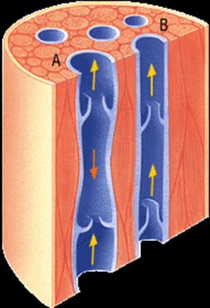
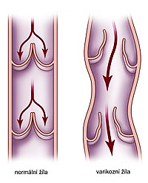
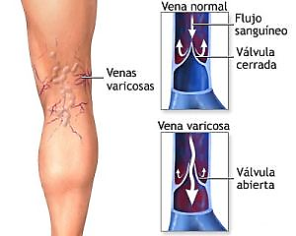
Mechanismus krevního návratu v žilách
V tepenné části oběhu se o tlak potřebný k dopravení krve do vzdálených částí oběhu stará srdeční pumpa, v žilní části je návrat krve do srdce (proti zemské přitažlivosti) zabezpečen pomocí činnosti svalů, které svojí prací tlačí na žíly a tím je krev posouvána směrem k srdci. V žilách jsou speciální chlopně, které zachytí krev stoupající k srdci a nepustí ji zpět. Při nesprávné funkci chlopní se krev vrací zpět a zvyšuje žilní tlak →žíla se deformuje- vzniká křečová žíla (varix).

Slide 5
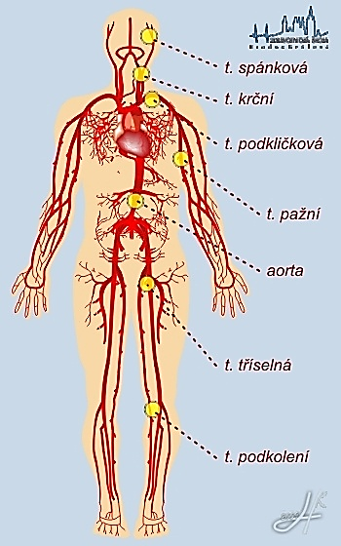
Velký oběh- tepny
Aorta se po výstupu z levé komory stáčí směrem k páteři do aortálního oblouku,
Zde se oddělují 3 vzestupné tepny:
Hlavopažní tepna, levá společná krkavice, levá podklíčková tepna- ty zásobují krví horní končetiny, krk, mozek a další orgány hlavy
Hrudní aorta přechází v břišní aortu, z té odstupují tepny zásobující orgány břišní dutiny, především ledviny, zažívací ústrojí, pohlavní orgány.
Břišní aorta se dělí na dvě kyčelní tepny, ty pak na tepny stehenní a holenní.

Slide 6
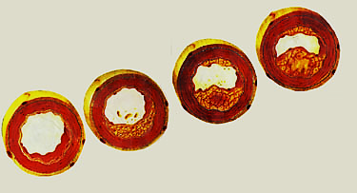
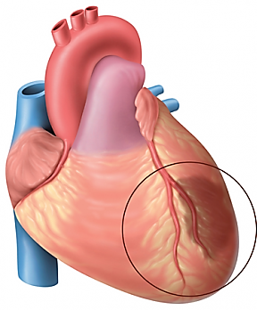
Nebezpečí vyplývající ze sníženého průsvitu cév
Ucpávání cév je jednou z hlavních příčin smrti (více než 50%)!! Tzv. arteroskleróza je onemocnění, při kterém dochází k degeneraci cévní stěny a ucpávání cévy samotné. Cévy jsou zanášeny cholesterolem,- vznikají tzv. arterosklerotické pláty, které brání průtoku krve cévou.
Důsledky arterosklerozy:
Srdeční infarkt- při ucpání věnčitých (koronárních srdečních tepen)
Mozková mrtvice- při přerušení dodávky okysličené krve do části mozku- po 5 min. změny nevratné
Ischemické choroba dolních končetin- bolest nohou, může končit odumřením tkáně DK

